Slide 1
Kémia alapjai
2. Kémiai rendszerek állapot szerinti leírása
Dr. Szilágyi István
SZTE Fizikai Kémiai és Anyagtudományi Tanszék
2024.

Slide 2
A rendszer és környezete
Lavoisier a mérleg használatán túl, egy másik fontos lépést is tett.
A jelenségeket úgy tanulmányozta, hogy a kísérleti berendezéseit elhatárolta a világ többi részétől!
Ma ezt úgy mondjuk, hogy a megfigyeléseinket, méréseinket, a tanulmányozandó „rendszeren” végezzük.
A rendszer tehát a tér általunk vizsgálni kívánt, véges része.
Minden más, a környezet!
A környezet tehát a rendszeren kívüli, az azt körülvevő, teljes tér.

Slide 3

A rendszer típusai és tulajdonságai
Vajon el kell-e mindig határolnunk a rendszert, a környezetétől?
Ma már tudjuk, hogy ez attól függ, hogy mit akarunk tanulmányozni!
Ugyanakkor az is fontos, hogy a megfigyeléseink értékelésekor figyelnünk kell arra, hogy hol vannak az érvényességük korlátai!
Pl. Tanulmányozni kívánjuk egy rét rovarvilágát!
Le kell zárnunk? Be kell csomagolnunk? Nem!
(négyzetháló, rovarfogó háló)
Egy rendszer tehát lehet:
- nyílt, amikor lehetséges a rendszer, és
környezete között anyagáramlás (szél fúj, állatok
jönnek, mennek), illetve energiacsere is (felmeleg-
szik, lehűl, az időjárástól függően)!

Slide 4

A rendszer típusai és tulajdonságai
Ha pl. a tömegmegmaradás törvényét kívánjuk tanulmányozni, amint azt Lavoisier tette, akkor a tanulmányozandó rendszer, és a környezete között meg kell akadályoznunk az anyag ki-, és beáramlását.
Pl. Tanulmányozni kívánjuk a hőmérséklet hatá-sát a gázok térfogatára, akkor ha a hő ki- és beá-ramlását megakadályozzuk, akkor nem történik semmi!
Egy rendszer tehát lehet:
- zárt, amikor nem lehetséges a rendszer, és környezete között anyagáramlás, de lehetséges az energiacsere!
https://www.youtube.com/watch?v=ZvrJgGhnmJo
https://www.youtube.com/watch?v=ZPErStqSSMk

Slide 5
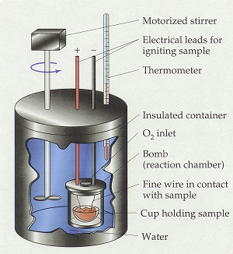
A rendszer típusai és tulajdonságai
Ha pl. a tömegmegmaradás törvényét kívánjuk tanulmányozni, amint azt Lavoisier tette, akkor a tanulmányozandó rendszer, és a környezete között meg kell akadályoznunk az anyag ki-, és beáramlását.
Pl. Ha tanulmányozni akarunk egy folyamatot abból a szempontból, hogy az fejleszt-e, vagy nyel-e el hőt, akkor az anyagcserét, és az energiacserét is meg kell akadályoznunk!
Egy rendszer tehát lehet:
- elszigetelt/izolált, amikor nem lehetsé-ges a rendszer, és környezete között sem anyag-áramlás, sem energiacsere!

Slide 6
Az anyagok, rendszerek állapotának a leírása
Minden, a környezetünkben található anyagnak vannak tulajdonságai. Színük, állaguk, alakjuk, sűrűségük, térfogatuk, tömegük, hidegek-melegek stb.
Melyek ezek közül azok, amelyek egyértelműen meghatározzák a minőségüket, illetve az állapotukat?
Az első legnyilvánvalóbb tulajdonsága az anyagoknak a halmazállapotuk!
Vizsgáljuk meg a lehetséges halmazállapotokat!

Slide 7
Szilárd halmazállapot
Hétköznapi értelemben szilárdnak nevezzük azt, aminek „alakja és térfogata állandó”.
A kémia tudománya ennél szűkebben körben tekinti szilárdnak az anyagokat, ugyanis csak a kristályos szilárd testeket tekinti szilárd halmazállapotúnak!
A meghatározása tehát:
szilárd állapot: az anyag azon állapota, amikor határozott alakja és térfogata van, sűrűsége magas, és rende­zett belső szerkezet jellemzi.
Akkor milyen állapotban van pl. az üveg? – nagy viszkozitású folyadék!

Slide 8
Folyadék halmazállapot
Nincs eltérés a hétköznapi, és a tudományos vélekedés között!
A meghatározása tehát:
folyadék állapot: az anyag azon állapota, amikor határozott térfogata van, de nincs meghatározott alakja, a tartóedény alakját veszi fel. Sűrűsége (általában) kicsit kisebb, mint a szilárd állapotáé, de nincs rendezett belső szerke­zete.

Slide 9
Légnemű (gáz,gőz) halmazállapot
Itt sem sok az eltérés a hétköznapi, és a tudományos felfogás közt!
A meghatározás tehát:
légnemű állapot: az anyag azon állapota, amikor sem határozott térfogata, sem határozott alakja nincs, kitölti a tároló edény teljes térfogatát, és felveszi alakját. Sűrűsége jelentősen kisebb a szilárd, és a folyadék állapoté­nál. Légnemű a gőz, és a gáz állapot is!
Mi a különbség a gőz, és a gáz között?
  gőz: az anyag olyan légnemű állapota, amely az adott hőmérsékleten megfelelő nyomás alkalmazásának a hatására cseppfolyósodik.
  gáz: az anyag olyan légnemű állapota, amely az adott hőmérsékleten a nyomás növelésének segítségével nem cseppfolyósítható.
A különbség okairól, majd később beszélünk!

Slide 10
Átalakulások a halmazállapotok között
gáz
kristályosodás
kondenzáció
lecsapódás
kondenzáció
szublimálás
párolgás
olvadás
szilárd
fluid fázisok
folyadék
fagyás
kondenzált fázisok

Slide 11
Az állapotot meghatározó tényezők
A halmazállapotok vizsgálatakor gyorsan kiderült, hogy egy anyag esetében a halmazállapotot az anyag hőmérséklete, és a külső nyomás határozza meg.
A további kutatások kiderítették, hogy ezeken túl figyelembe kell vennünk a rendszerek térfogatát, és a bennük lévő anyag kémiai mennyiségét is, ahhoz, hogy egyértelműen le tudjuk írni annak állapotát!
Tehát, a nyomás (p), a térfogat (V), a termodinamikai hőmérséklet (T) és az anyag kémiai mennyisége (n) alkotják az ún. állapothatározók vagy állapotjelzők körét!
állapothatározó/állapotjelző: egy fizikai rendszer makroszkopikus tulajdonságát meghatározó mennyiség.

Slide 12
A fizikai tulajdonságok csoportosítása
Már az állapotjelzők (p, V, T, n) is eltérően változnak akkor, ha pl. kettéosztunk egy darabot valamely szilárd anyagból:
  a nyomása, és a hőmérséklete (p,T) nem változik a két darabnak
  a térfogata, és a kémiai anyagmennyisége viszont kisebb az egyes daraboknak, az eredeti darabhoz képest.
Ha két rendszert egyesítünk, akkor a tulajdonságok kétféle módon változhatnak:
  pl. két vödör eltérő hőmérsékletű vizet összeöntve, a víz hőmérséklete a két hőmérséklet közöttire változik, attól függően, hogy mennyi volt az egyes vödrökben.
  de az egyesített rendszerben a víz kémiai anyagmennyisége a két vödörben lévők összege.

Slide 13
A fizikai tulajdonságok csoportosítása
Az első típus az ún.
intenzív tulajdonság: a rendszer olyan tulajdonsága, amely nem függ a rendszerben lévő anyag mennyisé­gétől, a rendszer méretétől, és a részrendszerek egyesítésekor kiegyenlítődik (pl. hőmérséklet, nyomás).
A második típus az ún.
extenzív tulajdonság: a rendszer olyan tulajdonsága, amely függ a rendszerben lévő anyag mennyiségétől, a rendszer méretétől, és a részrendszerek egyesítésekor összeadódik (pl. tömeg, anyagmennyiség).

Slide 14
A fizikai tulajdonságok csoportosítása
Más jellemzőket is megvizsgálhatunk hasonló módon!
  pl. a tömeg [kg] – mivel megmaradási törvény van rá, így extenzív mennyiség!
  pl. sűrűség [kg/m³] – ha a hőmérséklet nem változik, és azonos kémiai minőségű anyagot osztunk szét, akkor nem változik, azaz intenzív mennyiség. Ugyanez igaz azonban akkor is, ha a fenti feltételek nem állnak fenn!
    Két eltérő hőmérsékletű, de azonos kémiai minőségű folyadékot elegyítve a sűrűségük, a kialakuló hőmérsékletnek megfelelően, az eredeti kettő közt lesz, átlagolódik!
    Két eltérő kémiai minőségű, egymással elegyedő folyadék összeöntésénél is hasonlót tapasztalunk, az elegy sűrűsége az eredeti kettő közt lesz!
  A magyarázat, hogy a sűrűség az egységnyi térfogatban lévő tömeg, azaz fajlagos, valamire vonatkoztatott mennyiség, a rendszer két extenzív tulajdonságának a hányadosa!

Slide 15
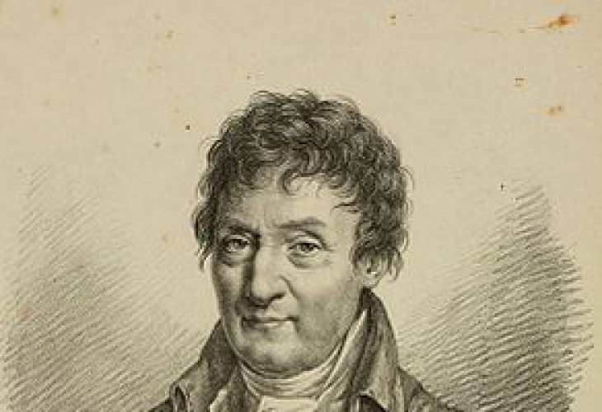
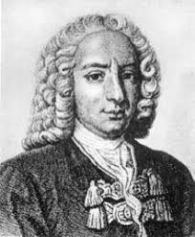
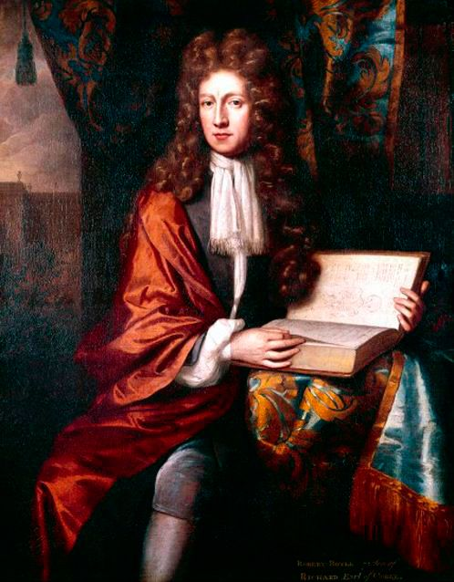
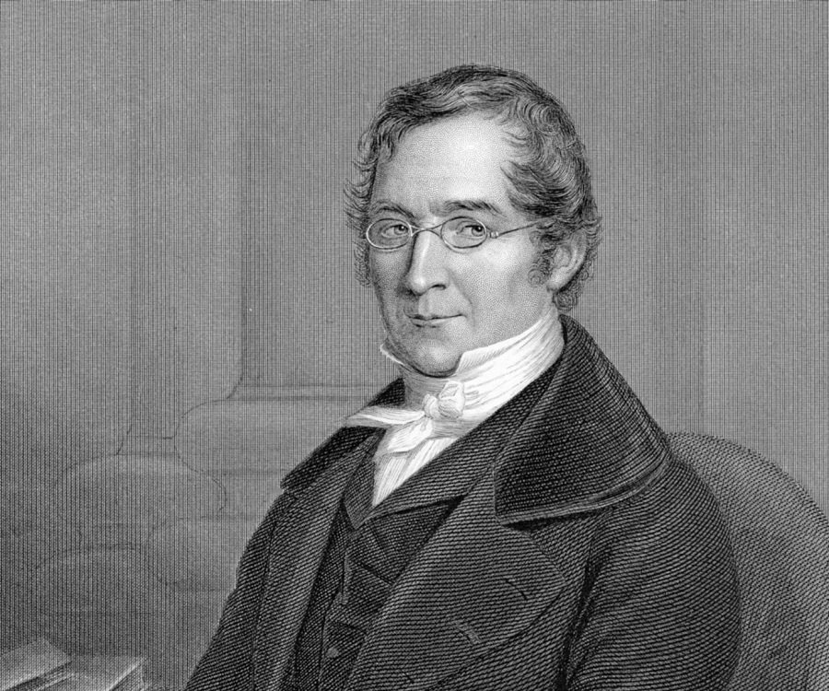
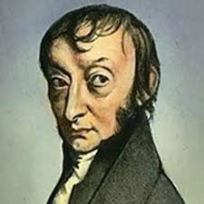
A gázok állapota, tulajdonságaik [8]
A gázállapot jellemzésével kezdjük, részben történelmi, részben didaktikai okokból.
Előfeltételek:
  E.Torricelli – higanyos nyomásmérő (1643)
  D. Farenheit – higanyos hőmérő (1714)
A legjelentősebb kutatói:
  R. Boyle (1661)
  G. Amontons (1699)
  J. Charles (1780)
  J. Gay-Lussac (1802)
  A. Avogadro (1811)

Slide 16
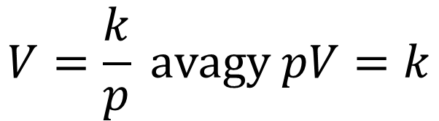
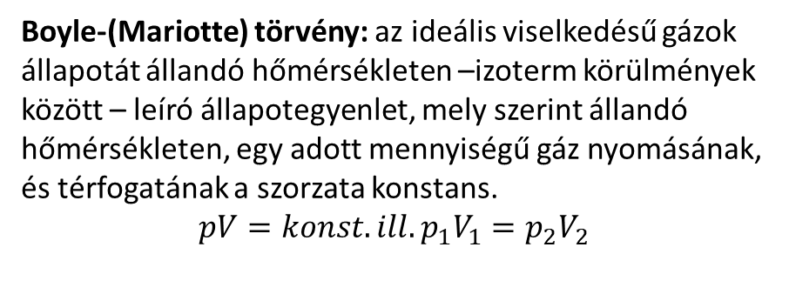
Boyle-Mariotte törvény
https://www.youtube.com/watch?v=N5xft2fIqQU
V/m³
$$V=\frac{k}{p} avagy pV=k$$
0,035
0,033
T₁ > T₂ > T₃
0,031
0,029
ha a gáz mennyisége és hőmérséklete
nem változik!
0,027
0,025
0,023
0,021
Boyle-(Mariotte) törvény: az ideális viselkedésű gázok
állapotát állandó hőmérsékleten –izoterm körülmények között – leíró állapotegyenlet, mely szerint állandó hőmérsékleten, egy adott mennyiségű gáz nyomásának, és térfogatának a szorzata konstans.
$$pV=konst. ill. p_{1}V_{1}=p_{2}V_{2}$$
T₁
T₂
T₃
0,019
0,017
0,015
60000
70000
80000
90000
100000
110000
120000
p/Pa

Slide 17
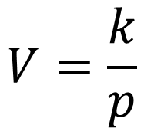
Boyle-Mariotte törvény
V/m³
Ha az eredeti összefüggést ábrázoljuk,
akkor egyeneseket kapunk, amely
adatokra egyenest fektetve, azok át-
mennek az origón (0,0).
0,0350
T₁
T₂
T₃
0,0300
T₁ > T₂ > T₃
0,0250
$$V=\frac{k}{p}$$
0,0200
0,0150
0,0100
Azaz a gázok úgy viselkednek, mintha
nem lenne saját térfogatuk, mert ha
a nyomást minden határon túl növeljük,
akkor V is és 1/p is tart 0-hoz,!
0,0050
0,0000
0,00E+00
2,00E-06
4,00E-06
6,00E-06
8,00E-06
1,00E-05
1,20E-05
1,40E-05
1,60E-05
1/p/(1/Pa)

Slide 18

Gay-Lussac I. (Charles) törvénye
V/m³
$$V=V_{o}\left(1+β∙t\right)$$
0,08
p₃
p₂
p₁
0,07
ha a gáz mennyisége és nyomása
nem változik!
p₁ > p₂ > p₃
0,06
0,05
A közös zérushely -273,15°C-nál van!
0,04
0,03
A gázok úgy viselkednek, mintha ezen a
hőmérsékleten nulla lenne a térfogatuk!
... tehát a hőmérsékletnek van természetes nulla
pontja!
0,02
0,01
0
-0,01
-280
-180
-80
20
120
220
320
t/°C)

Slide 19
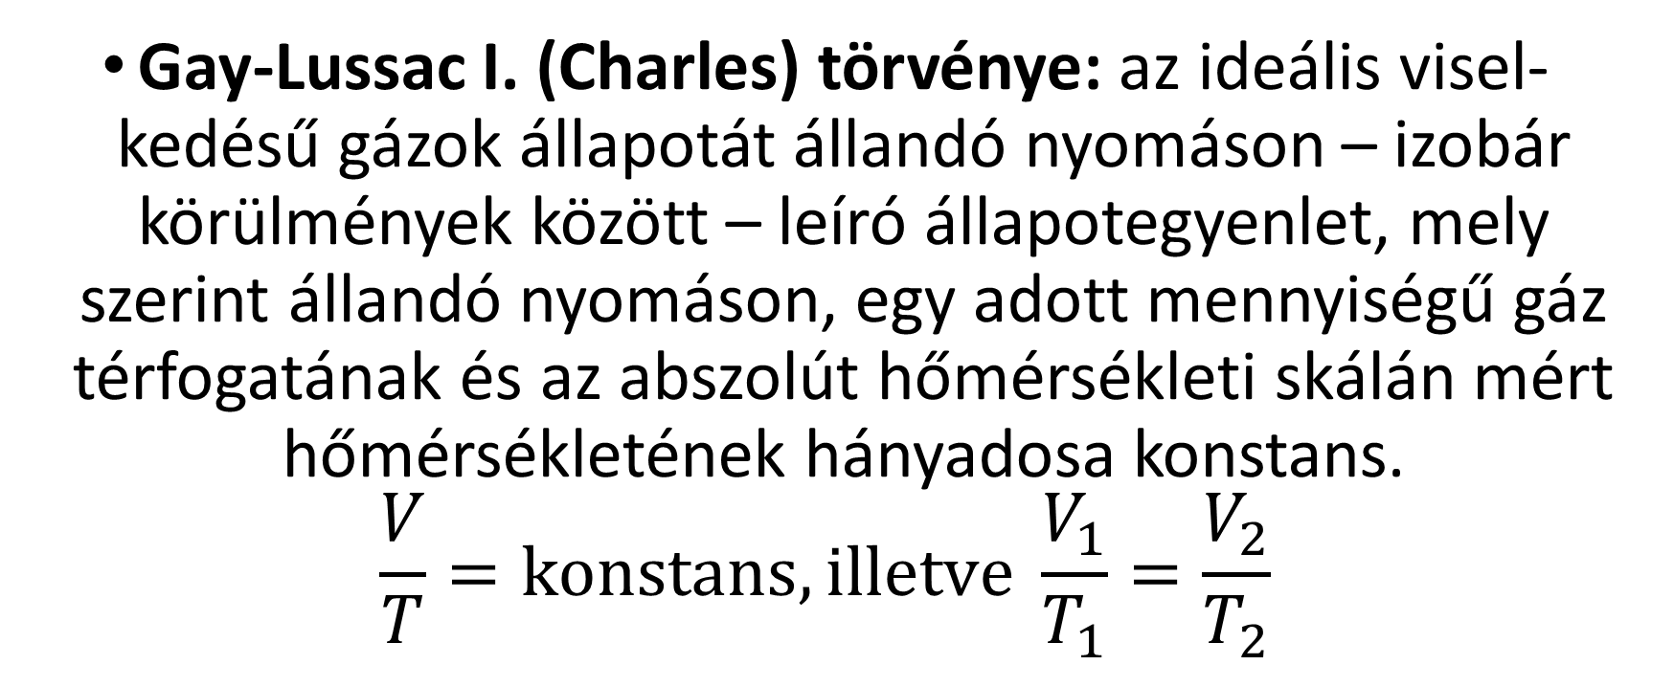
Gay-Lussac I. (Charles) törvénye
Gay-Lussac I. (Charles) törvénye: az ideális visel-kedésű gázok állapotát állandó nyomáson – izobár körülmények között – leíró állapotegyenlet, mely szerint állandó nyomáson, egy adott mennyiségű gáz térfogatának és az abszolút hőmérsékleti skálán mért hőmérsékletének hányadosa konstans.
$$\frac{V}{T}=konstans, illetve \frac{V_{1}}{T_{1}}=\frac{V_{2}}{T_{2}}$$

Slide 20
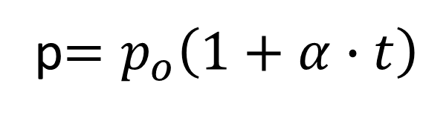
Gay-Lussac II. (Amontons) törvénye
https://www.youtube.com/watch?v=1pVVZGOBIVg
p/Pa
p$=p_{o}\left(1+α∙t\right)$
50000
V₃
V₂
V₁
40000
ha a gáz mennyisége és térfogata
nem változik!
V₁ > V₂ > V₃
30000
A közös zérushely -273,15°C-nál van!
20000
10000
A gázok úgy viselkednek, mintha ezen a
hőmérsékleten nulla lenne a nyomásuk!
... tehát a hőmérsékletnek van természetes nulla
pontja!
0
-10000
-280
-180
-80
20
120
220
320
t/°C)

Slide 21
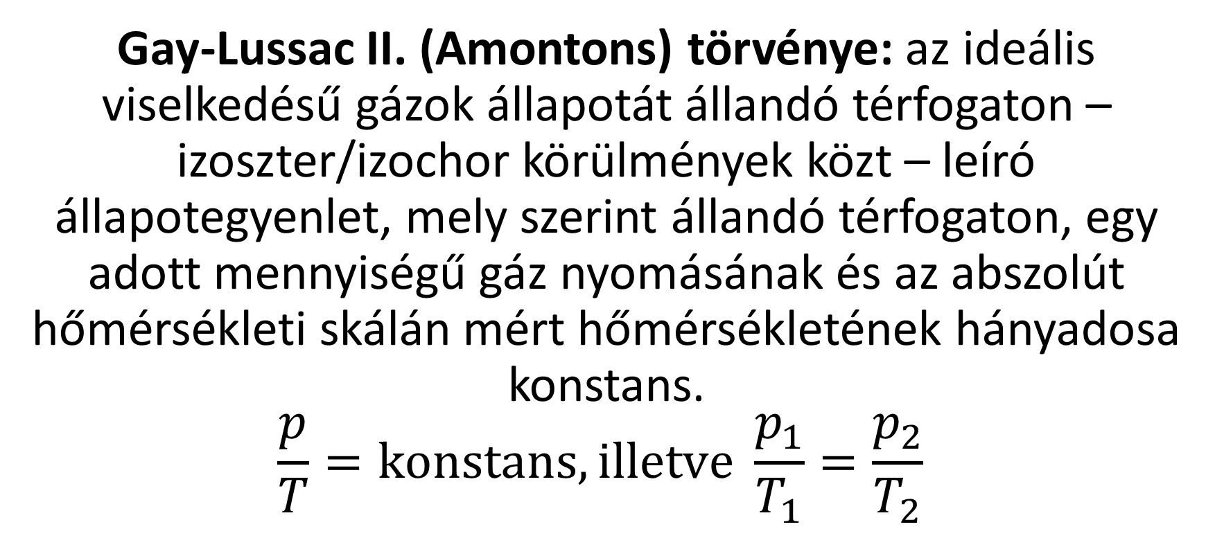
Gay-Lussac II. (Amontons) törvénye
Gay-Lussac II. (Amontons) törvénye: az ideális viselkedésű gázok állapotát állandó térfogaton – izoszter/izochor körülmények közt – leíró állapotegyenlet, mely szerint állandó térfogaton, egy adott mennyiségű gáz nyomásának és az abszolút hőmérsékleti skálán mért hőmérsékletének hányadosa konstans.
$$\frac{p}{T}=konstans, illetve \frac{p_{1}}{T_{1}}=\frac{p_{2}}{T_{2}}$$

Slide 22
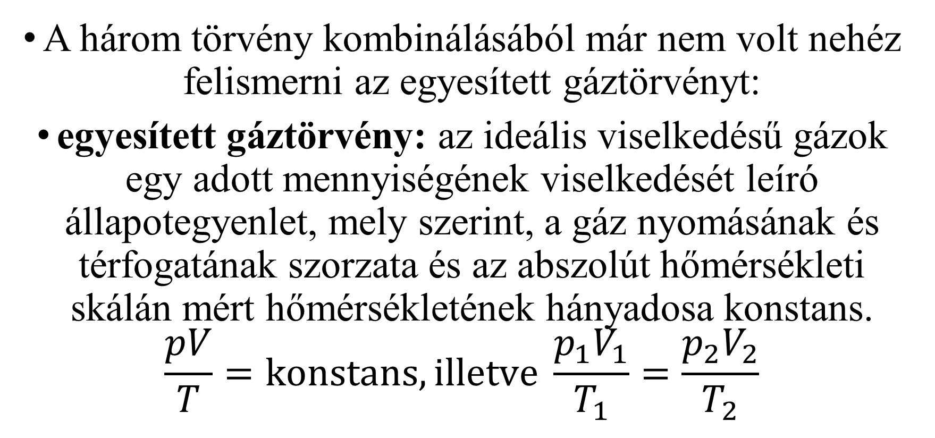
Egyesített gáztörvény
A három törvény kombinálásából már nem volt nehéz felismerni az egyesített gáztörvényt:
egyesített gáztörvény: az ideális viselkedésű gázok egy adott mennyiségének viselkedését leíró állapotegyenlet, mely szerint, a gáz nyomásának és térfogatának szorzata és az abszolút hőmérsékleti skálán mért hőmérsékletének hányadosa konstans.
$$\frac{pV}{T}=konstans, illetve \frac{p_{1}V_{1}}{T_{1}}=\frac{p_{2}V_{2}}{T_{2}}$$

Slide 23
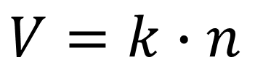
Avogadro törvénye
V/m³
0,25
$$V=k∙n$$
0,2
ha a gáz hőmérséklete, és nyomása
nem változik!
0,15
0,1
Az igazi nagy újdonság viszont az volt, hogy
ez az arányosság független volt a gáz minő-
ségétől, ha azonos p, V, T –tel jellemzett
mennyiségekből indult ki, és változtatta
a gáz mennyiségét!
0,05
0
0
2
4
6
8
10
12
n/mol
... azaz a különböző minőségű gázok úgy viselkednek, mintha nem számítana, hogy milyen
tömegű részecskék alkotják őket, csak a részecskék száma döntene!

Slide 24
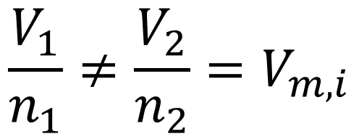
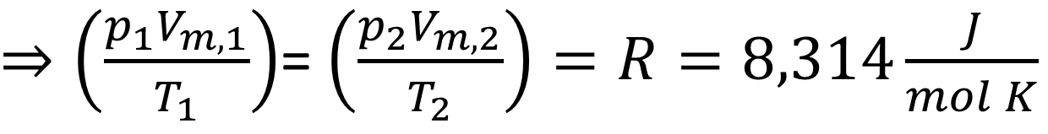

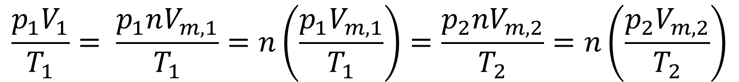
Egyetemes gáztörvény
$$\frac{V_{1}}{n_{1}}≠\frac{V_{2}}{n_{2}}=V_{m,i}$$
az adott hőmérsékleten és nyomáson a gáz
ún. moltérfogata
ebből az egyesített gáztörvénybe behelyettesítve az adott hőmérsékleteken és nyomásokon
a térfogatot:
$$\frac{p_{1}V_{1}}{T_{1}}= \frac{p_{1}nV_{m,1}}{T_{1}}=n\left(\frac{p_{1}V_{m,1}}{T_{1}}\right)=\frac{p_{2}{nV}_{m,2}}{T_{2}}=n\left(\frac{p_{2}V_{m,2}}{T_{2}}\right)$$
$⇒\left(\frac{p_{1}V_{m,1}}{T_{1}}\right)$= $\left(\frac{p_{2}V_{m,2}}{T_{2}}\right)=R=8,314\frac{J}{mol K}$
$$⟹pV=nRT$$
bármely gázra, hőmérsékletre és nyomásra

Slide 25
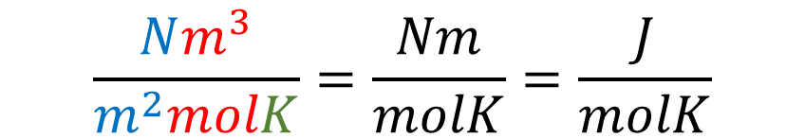
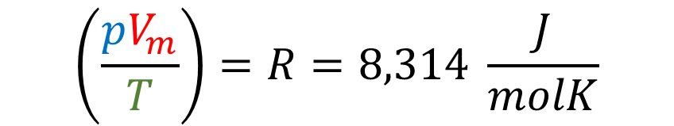
Dimenzióanalízis
$$\left(\frac{pV_{m}}{T}\right)=R=8,314 \frac{J}{molK}$$
$$\frac{Nm^{3}}{m^{2}molK}=\frac{Nm}{molK}=\frac{J}{molK}$$

Slide 26
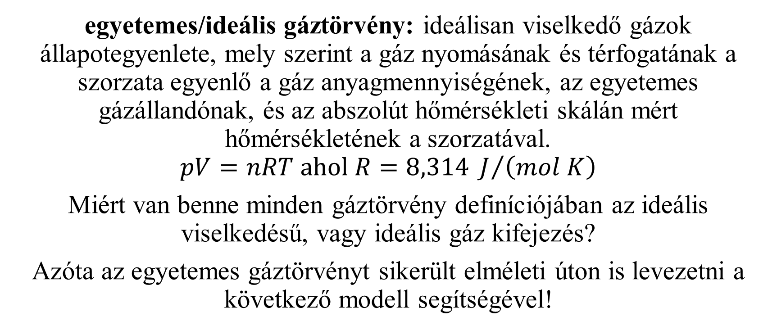
Egyetemes/ideális gáztörvény
egyetemes/ideális gáztörvény: ideálisan viselkedő gázok állapotegyenlete, mely szerint a gáz nyomásának és térfogatának a szorzata egyenlő a gáz anyagmennyiségének, az egyetemes gázállandónak, és az abszolút hő­mérsékleti skálán mért hőmérsékletének a szorzatával.
$$pV=nRT ahol R=8,314 J/{\left(mol K\right)}$$
Miért van benne minden gáztörvény definíciójában az ideális viselkedésű, vagy ideális gáz kifejezés?
Azóta az egyetemes gáztörvényt sikerült elméleti úton is levezetni a következő modell segítségével!

Slide 27
Ideális/tökéletes gáz modellje
A gázok belső szerkezet nélküli részecskékből állnak, más mozgást nem végeznek, csak véletlenszerű egyenes vonalú egyenletest.
Nincs saját térfogatuk.
Egymással találkozva teljesen rugalmasan ütköznek, köztük vonzó, vagy taszító kölcsönhatások nem lépnek fel.
A modell feltételezései alapján az ún. statisztikus termodinamika módszerével
elméleti úton eljutunk az ideális gázok viselkedésnek magyarázatához!
https://www.youtube.com/watch?v=ImbZfzuYHwo
https://phet.colorado.edu/hu/simulation/gas-properties

Slide 28
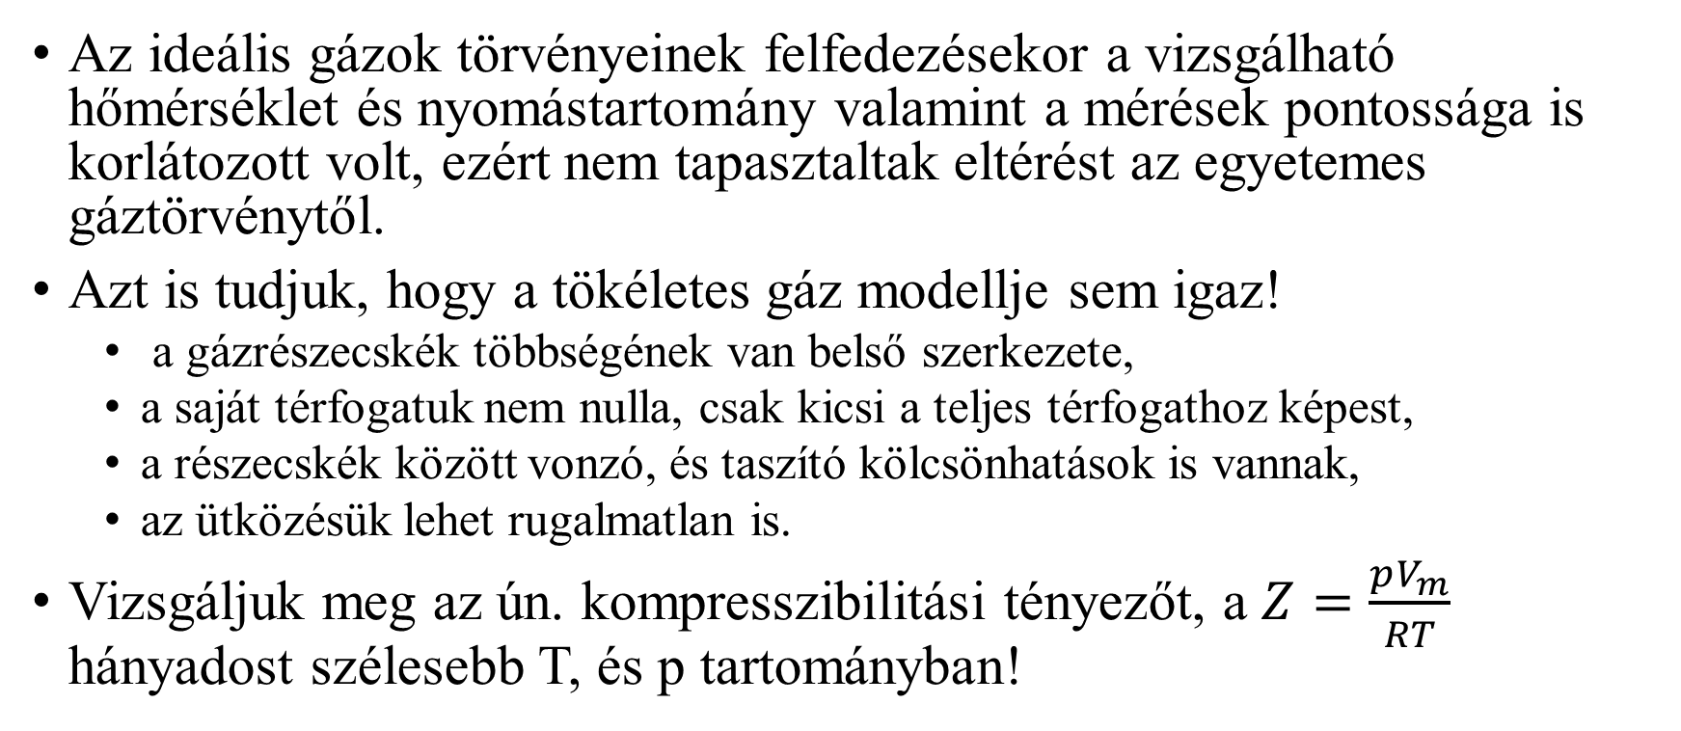
Reális gázok
Az ideális gázok törvényeinek felfedezésekor a vizsgálható hőmérséklet és nyomástartomány valamint a mérések pontossága is korlátozott volt, ezért nem tapasztaltak eltérést az egyetemes gáztörvénytől.
Azt is tudjuk, hogy a tökéletes gáz modellje sem igaz!
  a gázrészecskék többségének van belső szerkezete,
  a saját térfogatuk nem nulla, csak kicsi a teljes térfogathoz képest,
  a részecskék között vonzó, és taszító kölcsönhatások is vannak,
  az ütközésük lehet rugalmatlan is.
Vizsgáljuk meg az ún. kompresszibilitási tényezőt, a $Z=\frac{pV_{m}}{RT}$ hányadost szélesebb T, és p tartományban!

Slide 29


Reális gázok
$$\frac{pV_{m}}{RT}$$
2,0
A görbe minimummal rendelkezik mint pl. CO₂, CH₄, és N₂ esetében.
Van olyan nyomástartomány, ahol Z< 1, azaz pV_{m,reális} < pV_{m,ideális}, azaz a részecskék közötti vonzóerő a domináló, és összehúzza azokat.
Magasabb nyomástartományban, ahol Z >1, már a taszító erők domi-nálnak, így pV_{m,reális} > pV_{m,ideális}.
Pl. a H₂, és a He csak ezt a típusú vi-selkedést mutatja, nincs minimuma!
N₂
1,5
H₂
1,0
CH₄
ideális gáz
0,5
CO₂
0
200
400
600
800
1000
$$p/MPa$$

Slide 30


Reális gázok
Ugyanakkor különböző hőmérsékleten vizsgálva a kompresszibilitási tényezőt, minden olyan gáznál, amely szobahőmér-séklet környékén minimum görbével jel-lemezhető viselkedést mutat, található olyan magas hőmérsékleti tartomány, ahol nincs minimum!
Másrészt van olyan alacsony hőmésékleti tartomány, ahol a szobahőmérsékleten mi-nimum nélküli görbével jellemezhető gáz görbéje minimumot mutat!
$$\frac{pV_{m}}{RT}$$
2,0
200 K
500 K
1,5
1000 K
1,0
ideális gáz
0,5
N₂
0
30
60
90
$$p/MPa$$

Slide 31
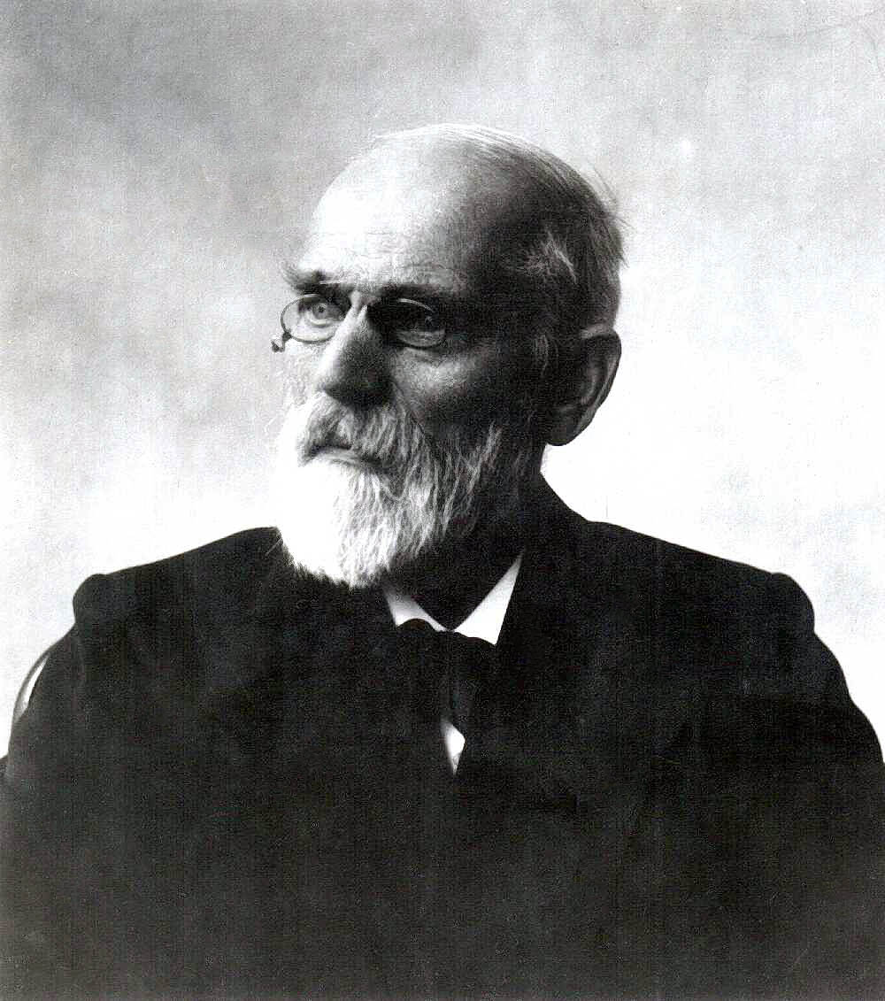
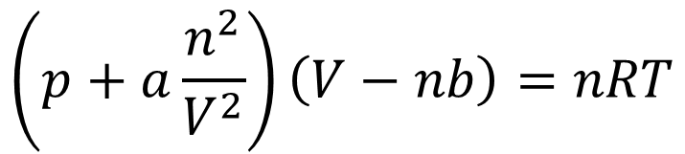
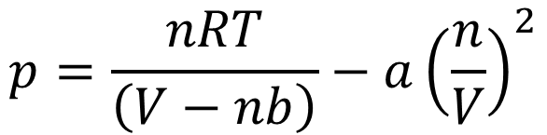
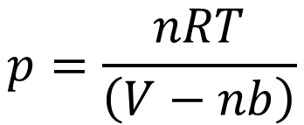
van der Waals egyenlet [9]
J.D. van der Waals volt, aki az egyetemes gáztörvény módosításával próbálta leírni az ideálistól való eltéré-seket:
  a saját térfogatot levonta a teljes térfogatból (V-nb),
  ahol „b” a saját térfogatra jellemző állandó.
  a részecskék között ható vonzóerő csökkenti
  a falba ütközés gyakoriságát, és az ütközések
  energiáját is. Mindkettő arányos a részecskék
  térbeli „sűrűségével”, ezért (n/V)²-tel és az
  „a” kölcsönhatást leíró állandóval arányos!
  Az egyetemes gáztörvényhez hasonló formára
  átrendezve:
$$p=\frac{nRT}{\left(V−nb\right)}$$
$$p=\frac{nRT}{\left(V−nb\right)}−a{\left(\frac{n}{V}\right)}^{2}$$
$$\left(p+a\frac{n^{2}}{V^{2}}\right)\left(V−nb\right)=nRT$$

Slide 32













Gázok kritikus állapota
A van der Waals egyenlet nem tökéletes, mert van olyan sza-kasza, ahol ugyanahhoz a nyo-máshoz három moláris térfogat is tartozik!
Viszont a hőmérséklet emelé-sével a szakasz hossza csök-ken, és egy adott hőmérsékle-ten egy nulla meredekségű inflexiós ponttá zsugorodik!
Ez a hőmérséklet, nyomás és moláris térfogat jól egyezik a gázra jellemző méréssel meg-állapított ún. kritikus állapot-jelzőkkel!
A kritikus hőmérsékletük alatt a gázok nyomással cseppfolyó-síthatók, felette nem!
$$p/Pa$$
1,450E+07
$T_{1}<T_{2}<T_{3}<$ $T_{4}<$ $T_{5}<$ $T_{6}$
1,250E+07
$$T_{6}$$
$${T_{4}=T}_{krit.}=304,21K=31,06℃$$
$$p_{krit}=7380000 Pa=72,83 atm$$
1,050E+07
$$T_{5}$$
$$V_{m,krit.}=0,128 {dm}^{3}$$
8,500E+06
$$T_{4}$$
$$p_{krit.}$$
$$T_{3}$$
6,500E+06
$$T_{2}$$
4,500E+06
$$T_{1}$$
CO₂
2,500E+06
0,06
0,11
0,16
0,21
0,26
0,31
0,36
$$V_{m,krit.}$$
$$V_{m}/{dm}^{3}$$

Slide 33
Folyadékok állapota, tulajdonságaik [10]
A gázok viselkedésének vizsgálatakor láttuk, hogy az ideális gáz modellje ugyan igen jól működik a közönségeshez közeli nyomásokon és hőmérsékleten, de azért léteznek a részecskék között vonzó és taszító kölcsönhatások.
Ez az oka annak, hogy bizonyos, alacsonyabb hőmérsékleti, és magasabb nyomástartományban az anyagok nem gáz, hanem folyékony állapotban, folyadékként léteznek.
A folyadék állapot leírása még nehezebb, mint a gázé, nem is létezik szélesebb körben érvényes modell, ezért nem az állapotegyenlet keresésével foglalkozunk, hanem azokkal a speciális tulajdonságokkal, amelyek az állapotot jellemzik!

Slide 34
Felületi feszültség
Az első tulajdonság, az ún. felületi feszültség, amely a részecskék közötti erősebb kölcsönhatásból ered.
Mi ennek a következménye?
Hogyan származik ez a részecskék közti kölcsönhatásból?
https://www.youtube.com/watch?v=EzahpSqGbVg
A felületi részecskéket a kiegyen-
súlyozatlanság össze akarja húzni.
Ez eredményezi a csepp gömb alakját.

Slide 35
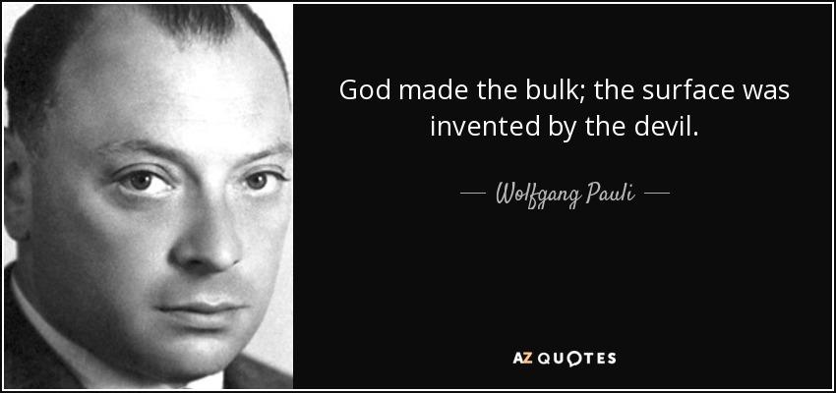
Határfelület
Fizikai Nobel Díj 1945:
Pauli-féle kizárási elv
az isten megteremtette a fázist,
az ördög bevezette a fázishatárt.

Slide 36
Felületi feszültség
A felületi feszültséget tehát egyfajta erőként lehetne definiálni?
Igen van erő jellegű definíciója is, de előbb nézzük meg, hogy mi történik, ha egy részecskét a fázis belsejéből, a felszínre mozgatunk?
A felületi részecskéket energetikailag kedvezőtlenebb helyzetben vannak,
ezért a rendszer igyekszik minimalizálni a felületi részecskék számát!
Ez eredményezi a csepp gömb alakját.

Slide 37
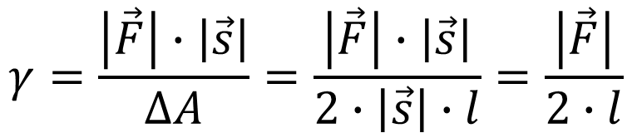





Felületi feszültség
A felületi feszültséget lehet tehát energiaként definiálni!
  felületi feszültség: (jele: γ; mértékegysége 1 J/m²) az egységnyi új felület létrehozásához szükséges energia. (1 J/m²)
Kísérletileg elég nehéz megoldani ennek az energiának a mérését!
Az, hogy 1 J/m² = 1 Nm/m² = 1 N/m azonban arra utal, hogy valahogy erő-és hosszúság mérésére is vissza lehet vezetni ennek az energiának a mérését!
$$\vec{s}$$
$$ΔA=2∙\left|\vec{s}\right|∙l$$
$$\vec{F}$$
$$ΔE=γ∙ΔA= \left|\vec{F}\right|∙\left|\vec{s}\right|$$
$$γ=\frac{\left|\vec{F}\right|∙\left|\vec{s}\right|}{ΔA}=\frac{\left|\vec{F}\right|∙\left|\vec{s}\right|}{2∙\left|\vec{s}\right|∙l}=\frac{\left|\vec{F}\right|}{2∙l}$$
$$l$$

Slide 38
Felületi feszültség
Az új felületet létrehozó erő tehát a felületben hat, mivel a felületen levő részecskéket kell „széthúzni”, ahhoz, hogy az új felület létrejöjjön!
Figyelembe kell venni azt is, hogy a folyadékhártya mindkét oldalán nő a felület, így kétszer akkora erő kell a kísérletben, mint amennyi egy „egyoldalú” hártyán lenne szükséges. Ez indokolja a nevezőben levő 2-es osztót.
Az erő típusú definíció tehát:
felületi feszültség: (jele: γ; mértékegysége 1 N/m) a felületben az egységnyi hosszúságú szakaszon fellépő összehúzó erő. (1 N/m)

Slide 39

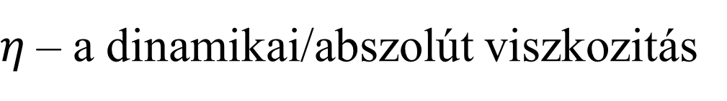



Viszkozitás
Az áramlással szembeni ellenállást a gázok esetében is tapasztalták, de igazán jelentőssé a folyadékok esetében vált.
$$\vec{v}\sim −\vec{F}$$
$$A$$
$$\vec{F}=−η\frac{A\vec{v}}{d}$$
$$d$$
$η$– a dinamikai/abszolút viszkozitás

Slide 40
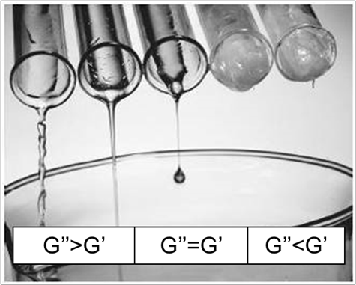
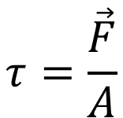

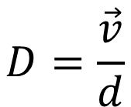
Viszkozitás
$$τ=\frac{\vec{F}}{A}$$
A Newton-féle hidrodinamikai törvény, csak olyan folyadékokra érvényes, amelyek gömbnek tekint-hető részecskékből állnak, és a kö-zöttük működő erők sem irányí-tottak! - newtoni folyadékok!
Bonyolultabb rendszerek, makro-molekulás oldatok, szuszpenziók stb. folyási viselkedése ennél sok-kal bonyolultabb. A rendszereket nem lehet egyetlen viszkozitási adattal jellemezni! – kolloidkémia!
Lássunk néhány folyásgörbe típust!
Bingham-féle
newtoni
dilatáns
pszeudoplasztikus
$$τ_{B}$$
tixotróp
$$D=\frac{\vec{v}}{d}$$

Slide 41
A folyadékok gőznyomása - tenziója
vákuum
0,5
0
1
Ha egy nyomásmérővel ellátott, evakuálható edénybe egy folyadékot öntünk, és a folya-dék fölül a levegőt kiszivattyúzzuk, majd az edényt lezárjuk, rövidesen véges nyomást mérhetünk a folyadékfázis felett.
Ez a nyomás csak a folyadék minőségétől, és annak hőmérsékletétől függ!
Ez a nyomás, az ún. egyensúlyi gőznyomás, más néven a folyadék tenziója!

Slide 42
A folyadékok gőznyomása - tenziója
A nyomás abból származik, hogy a folyadék felszínéből részecskék lépnek ki a gáztérbe, ami a nyomás növekedését okozza.
Miért szűnik meg a nyomás növekedése egy idő után?
Mert a folyadékból kilépő, és a folyadékba visszatérő részecskék száma időegység alatt egyenlővé válik!
0,5
0
1

Slide 43


A folyadékok gőznyomása - tenziója
Hogyan, és miért függ a folyadékok gőznyomása a hőmérséklettől?
Ehhez meg kell ismerked-nünk a Maxwell-Boltz-mann-féle eloszlással!
$$\frac{dn}{N}/\%$$
1,40E+01
1,20E+01
T₁
T₁< T₂< T₃
1,00E+01
8,00E+00
T₂
6,00E+00
T₃
4,00E+00
2,00E+00
0,00E+00
v_{kilépési}
A₂
0
10
20
30
40
50
60
70
80
A₁
$$v/\left(\frac{m}{s}\right)$$
A₁< A₂< A₃ azaz N₁< N₂< N₃
tehát p₁< p₂< p₃
A₃

Slide 44

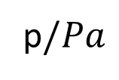
Forráspont
p$/Pa$
A tiszta folyadékok gőznyomása ex-ponenciálisan nő a hőmérséklettel [11]!
A gőznyomás hőmérsékletfüggése segítségével megmagyarázhatjuk a folyadékok egy másik jellemzőjét, a forráspontot!
forráspont: az a hőmérséklet, amikor a folyadék gőznyomása eléri a külső nyomást.
Jellemzője, hogy a folyadék belsejében is keletkeznek gőzbuborékok.
700000
dietiléter
600000
metanol
500000
400000
300000
benzol
200000
víz
100000
0
-20
0
20
40
60
80
100
120
T_{forr} = 35°C 65°C 80°C 100 °C
$$t/℃$$
Illékonyabb az a folyadék, amely forráspontja kisebb, egy adott
nyomáson, illetve a gőznyomása nagyobb egy adott hőmérsékleten!

Slide 45
Kapilláris aktivitás
A felületi feszültség is, és a folyadékok gőznyomása is a folyadékot alkotó részecskék közötti vonzó kölcsönhatások következménye, és a folyadék-gáz határfelületen tapasztalható!
Mi a helyzet, ha a folyadék szilárd anyaggal érintkezik?
Ekkor tapasztalhatjuk az ún. kapilláris aktivitást!
A kölcsönhatás a folyadék részecskéi között (kohézió), lehet erősebb, mint a szilárd felület és a folyadék részecskéi között (adhézió), vagy gyengébb!
Hogyan vezet ez a kapilláris aktivitáshoz?
https://www.youtube.com/watch?v=YoF7RuBZIpM

Slide 46
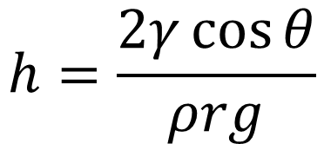



Kapilláris aktivitás
h
Ha az adhézió erősebb, mint a kohézió, akkor a folyadék
felülete homorú.
Ha a folyadék felülete homorú, akkor a folyadékszint
felemelkedik a kapillárisban.
$${\vec{F}}_{fel}=−{\vec{F}}_{le}$$
$$F_{fel}=F_{ff}\cos{θ}=γl\cos{θ}=γ\left(2rπ\right)\cos{θ}$$
$$F_{le}=mg=ρVg=ρ\left(r^{2}πh\right)g$$
$$h=\frac{2γ\cos{θ}}{ρrg}$$
X
X
X
$$γ\left(2rπ\right)\cos{θ}=ρ\left(r^{2}πh\right)g$$
X
r
θ
h
$$h>0$$
https://www.youtube.com/watch?v=3BBCAD8MSko

Slide 47



Kapilláris aktivitás
Ha az adhézió gyengébb, mint a kohézió, akkor a folyadék
felülete domború.
h
Ha a folyadék felülete domború, akkor a folyadékszint
leszáll a kapillárisban (kiszorított folyadék súlya tart ellent a felületi feszültségnek).
$${\vec{F}}_{le}=−{\vec{F}}_{fel}$$
$$F_{le}=F_{ff}\cos{θ}=γl\cos{θ}=γ\left(2rπ\right)\cos{θ}$$
$$F_{fel}=mg=ρVg=ρ\left(r^{2}πh\right)g$$
$$h=\frac{2γ\cos{θ}}{ρrg}$$
θ
X
X
X
$$γ\left(2rπ\right)\cos{θ}=ρ\left(r^{2}πh\right)g$$
X
h
r
$$h<0$$
https://www.youtube.com/watch?v=zAe76hEv2yw

Slide 48



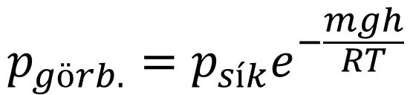
Kapilláris aktivitás
A sík felszínen lévő részecskék kölcsönhatásai biztosítják az egyensúlyi gőznyomást.
$$p_{homorú}<p_{sík}<p_{domború}$$
A homorú felszínen lévő
részecskék kölcsönhatá-
sainak száma nagyobb,
így a gőznyomás kisebb
az egyensúlyinál.
A domború felszínen lé-
vő részecskék kölcsönha-
tásainak száma kisebb,
így a gőznyomás na-
gyobb az egyensúlyinál.
A görbült felületek egyensúlyi gőznyomása kiszámolható a barometrikus
magasságformulából, a mért szintemelkedés, illetve süllyedés alapján:
$$p_{görb.}=p_{sík}e^{−\frac{mgh}{RT}}$$
$$h>0$$
$$h<0$$

Slide 49
Túlhevülés jelensége
Mióta a mikrohullámú sütők léteznek, egy új konyhai balesetet ismertünk meg!
https://www.youtube.com/watch?v=LpDs7Xm1uLo&index=6&list=RD1_OXM4mr_i0
A nagyon tiszta folyadékok melegítése-kor, amikor a forráspontot elérjük furcsa jelenséget tapasztalunk, a lökdösődve forrást!
A jelenség oka, hogy a folyadékok túlhevíthetők, mivel a párolgás alatt nem növekszik meg a folyadék felülete, viszont forráskor a belsejébe képződő buborékok felszínének kialakulásához többletenergiát kell biztosítani!
T/K
T_{fp}
a forrás indul
a forrás indul
a forrás indul
a forrás leáll
a forrás leáll
a forrás leáll
t/s

Slide 50
Szilárd állapot és tulajdonságai [12]
A rendezett belső szerkezettel rendelkező anyagokat tekintjük szilár-daknak!
A kristályos szilárd állapotot eredményező erők, még összetettebbek a folyadékállapotot létrehozó erőknél, így itt sem az állapotot leíró egyenlet keresése a célunk, hanem a tulajdonságok számbavétele.
A kristályok belső szerkezetére jellemző a szimmetria, a periodikus ismétlődés.
A kristályban elhelyezkedő részecskék között ható erők meghatároz-zák a szilárd anyag tulajdonságait!
Melyek ezek?

Slide 51
A kristályokban ható erők
Szerkezeti egység
Kölcsönhatás
Típus
Példa
atom
kovalens kötés
atomrács
gyémánt
semleges molekula
másodlagos kötések
molekularács
szilárd széndioxid
ellentétes töltésű ionok
ionos kötés
ionrács
kősó
fématomtörzs
fémes kötés
fémrács
vas
Tulajdonságaik:
  atomrács – kemény, magas olvadáspont, rossz hő-, és elektromos vezetés
  molekularács – puha, alacsony olvadáspont, rossz hő-, és elektromos vezetés
  ionrács – kemény, magas olvadáspont, rossz hő-, és elektromos vezetés
  fémrács – keménység és olvadáspont széles tartományban változik, jó hő-, és elektromos vezetés

Slide 52
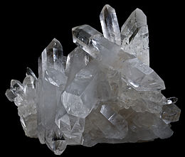
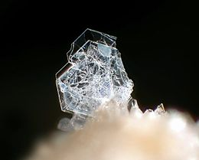
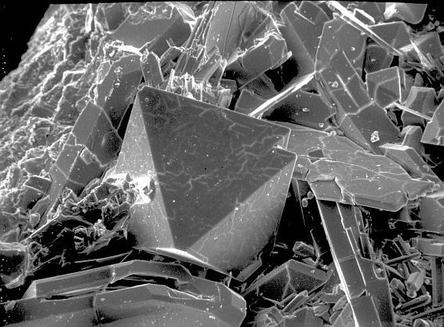
A kristályok módosulatai
Azonos összetételű, de eltérő kristályszerkezetű anyagokat egymás polimorfjai-nak nevezzük! pl. SiO₂ – kvarc, tridimit és krisztobalit
Nem keverendő össze az elemek allotróp módosulataival: pl. gyémánt, grafit, vagy oxigén, ózon!
https://hu.wikipedia.org/wiki/Kvarc
https://en.wikipedia.org/wiki/Tridymite
http://minerals.gps.caltech.edu/Silica_Polymorphs/index.html

Slide 53
Az olvadáspont
A folyadékoknál felmerült, hogy az túlhevíthetők, mivel új fázis jött létre, a szilárd állapotnál viszont ez nem lehetséges, mert a melegítés a rácspontokban ülő részecskék egymáshoz viszonyított rezgésének az amplitúdóját növelik. Ha ennek során a részecskék olyan messze kerülnek egymáshoz, hogy megszűnik közöttük a vonzóerő, akkor összeomlik a kristályszerkezet, az anyag megolvad!
Ez az oka, hogy minden kristály esetében jellemző a jól meghatározott olvadáspont:
olvadáspont/fagyáspont: az a hőmérséklet, amelynél összeomlik a szilárd test belső, rendezett szerkezete, és folyadék állapotba megy át, és a szilárd- és a folyadékfázis egyensúlyban van egymással.
(Ezen a hőmérsékleten, a folyadék, és a szilárd fázis gőznyomása azonos!)

Slide 54
A túlhűtés jelensége
Felmerülhet azonban, hogy a fordított irányú folyamatban, amikor olvadékból kristályos anyag jön létre, le tudjuk-e hűteni a folyadékot az olvadáspont alá, anélkül, hogy az kikristályosodna?
Igen! Minél bonyolultabb a molekula, illetve a kristály, annál könnyebb túlhűteni!
Miért?
A kristályosodás ugyanis két részfolyamat eredményeként történik meg:
  kristálygócok keletkezése
  kristálygócok növekedése
https://www.youtube.com/watch?v=bELkFHTN2lM

Slide 55
A kristályosodás részfolyamatai
Gócképződés: az olvadékban lévő részecskék közül néhány, szerencsés ütközés következtében összetapadnak, pont úgy elrendeződve, ahogy a kristályban vannak – ekkor alakul ki az ún. kristálygóc.
  A gyors hűtés lecsökkenti az ütközések számát, így a gócképződés sebességét.
  Az edény falán lévő egyenetlenségek, és a szennyeződések segítik a gócképződést!
Gócnövekedés: A már kialakult kristálygócok felületébe, a megfelelő sebeséggel ütköző részecskék a felülethez tapadva történik meg a kristály növekedése, kialakulnak a jellemző kristálylapok!
A két részfolyamat relatív sebessége dönti el a kialakuló kristályok méretét, textúráját!
https://www.youtube.com/watch?v=kEHdyiBMgAg

Slide 56
A víz fázisdiagramja
Amint láttuk, az anyagok halmazálla-potát alapvetően a nyomás és a hő-mérséklet határozza meg, ezért ezek egymásba történő átmenetét, az ún. fázisátalakulásokat, a nyomás – hő-mérséklet diagramon, a fázisdiagra-mon tudjuk megmutatni!
forráspont görbe
fagyáspont görbe
szublimációs görbe
kritikus állapot
p/Pa
hármaspont
220,6·10⁵
folyadék
gáz
szilárd
1,01·10⁵
gőz
611
273,15
273,16
373,17
647,15
T/K

Slide 57
Kritikus állapot – pontosítás!
125
0
2501
Ha az evakuált edénybe zárt folyadékot melegíteni kezdjük, akkor azon részecskék száma amelyek ki tud-nak lépni a gőztérbe, nő a gőztér nyomása, és a gőz sű-rűsége!
Eközben a folyadékfázisban a sűrűség csökken, mert a termikus energia eltávolítja egymástól a részecskéket!
Egy a folyadékra jellemző hőmérsékleten bekövetke-zik az, hogy a növekvő gőzsűrűség és a csökkenő fo-lyadéksűrűség egyenlővé válik, és eltűnik a fázishatár, anélkül, hogy elpárologna a folyadék teljes mennyisé-ge!
Ez a hőmérséklet a kritikus hőmérséklet, a nyomás a kritikus nyomás!

Slide 58
Irodalom
[5] Kémia, főszerk.: Náray-Szabó Gábor, Akadémiai Kiadó, Bp., 2013,
14. old.
[6] https://hu.wikipedia.org/wiki/Kémia (Hozzáférés 2018. július 20.)
[7] https://hu.wikipedia.org/wiki/Természettudomány (Hozzáférés 2018. július 20.)
[8] Veszprémi Tamás, Általános kémia, Akadémiai Kiadó, Bp., 2008,
110- 122. oldalak.
[9] https://hu.wikipedia.org/wiki/Van_der_Waals-egyenlet (Hozzáférés 2018. augusztus 8.)

Slide 59
Irodalom
[10] Veszprémi Tamás, Általános kémia, Akadémiai Kiadó, Bp., 2008,
122 - 134. oldalak.
[11] https://webbook.nist.gov/chemistry/
[12] Veszprémi Tamás, Általános kémia, Akadémiai Kiadó, Bp., 2008,
134 - 141. és 145-147. oldalak.

